Slide 1
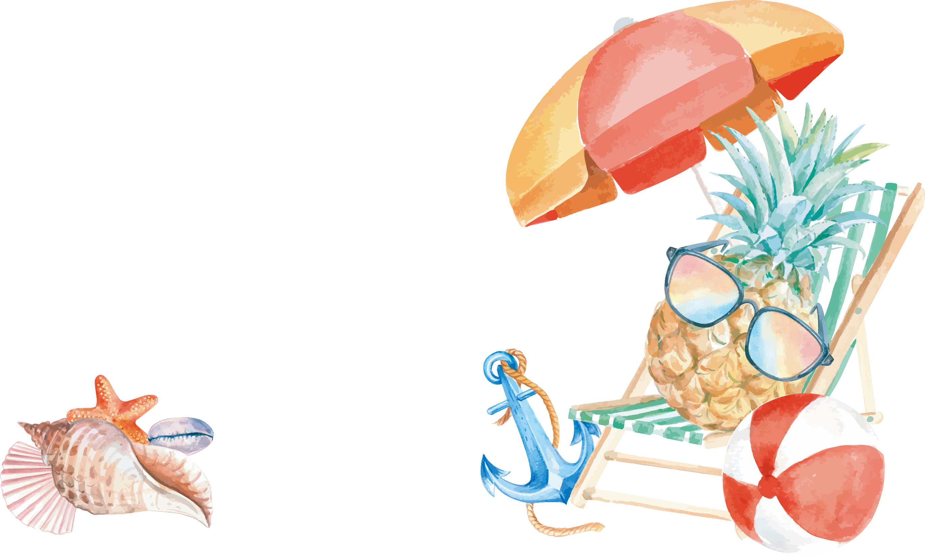
共绘合作花
昆明市彭华军心理健康名师工作室 李雪梅

Slide 2
课堂约定
真诚
参与
保密
投入
真诚
暗号

Slide 3
热身活动
雨点变奏曲
听老师指令做相应的动作：
小雨：右手的一个指头敲左手手掌心，
中雨：右手的三个指头敲左手手掌心，
大雨：两只手互相拍。

Slide 4
热身活动
做了这个游戏，你有什么感受？

Slide 5
议一议：
热身活动
在我们的现实生活中，还有哪些事情或者活动也体现着合作呢？

Slide 6
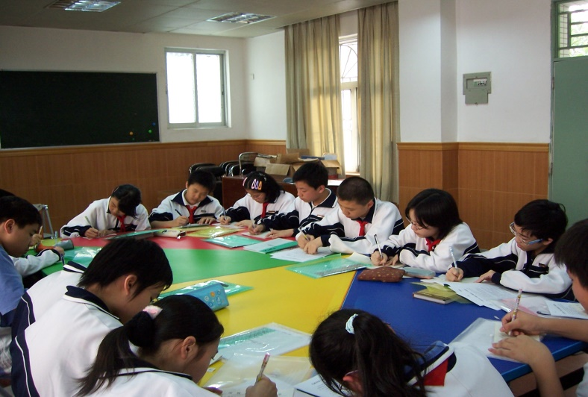
现实生活中还有哪些合作？

Slide 7
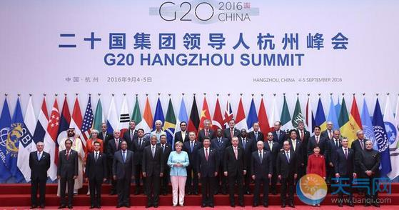
现实生活中还有哪些合作？
出版书刊 制造汽车
修建高楼 G20峰会

Slide 9
主体活动
士兵请出列：
老师发布口令：士兵请出列，同学问：“出几人？”
老师在1——7中随机挑选一个数字。
听到口令“1”的时候，每个组只能有一个人举手。
听到口令“2”的时候，每组只能有两个人举手。以此类推。

Slide 10
（1）刚才的挑战四个大组的结果怎么样？
（2）要如何调整才会以最短时间完成挑战？

Slide 11
主体活动
灵宝典

Slide 12
探索合作之道
1.在这个活动中你有什么体会？
2.完成得又快又好的小组，你们获得成功的经验是什么？
3.没有获胜的小组，你们在哪些地方可以进行调整？
4.与第一个游戏相比，你们小组在合作中有哪些改进？

Slide 13
探索合作之道

Slide 14
团队意识
共同目标
合作成功的因素
信任依靠
交流沟通
领导核心，分工协作

Slide 18
感谢观赏

